Slide 1
الموافقة والمخالفة (1)
Agreement & disagreement (1)
Dr. Ehab Atta

Slide 2
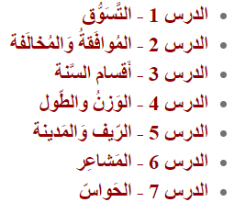

Slide 3
المُوَافَقَة
يَقْبَل
نَعَم
مُنَاسِب
تُعْجِبُـ...
يُوَافِق

Slide 4
المُخَالَفَة
يَرْفُض
لا
آسِف
مَمْنُوع
يُخَالِف

Slide 5
مَا رَأْيُك في الفِكرَة؟
رَائِع / سَيِّء
هَلْ يُمْكِنْ / أستطيع أن أُجَرِّب ؟
طَبْعًا / بالتَّأكيد / بكل سرور

Slide 6
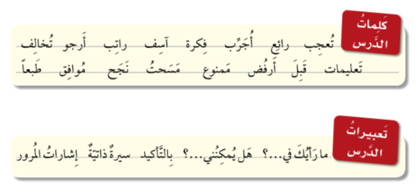

Slide 7
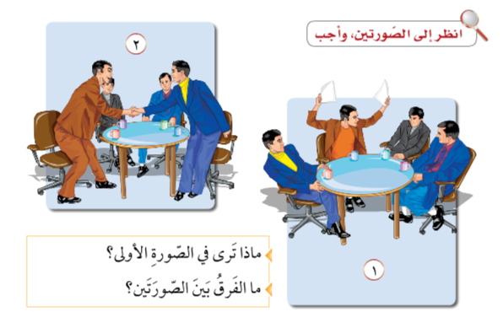

Slide 8
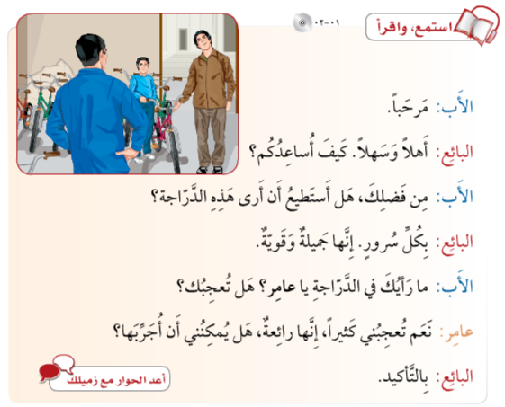

Slide 9


